Slide 1



SITE BOUTIQUE EN LIGNE
Projet créée par notre startup
GROUPE 12 : Faneva,Teddy,Onintsoa,Mac Brian,Kanto

Slide 2

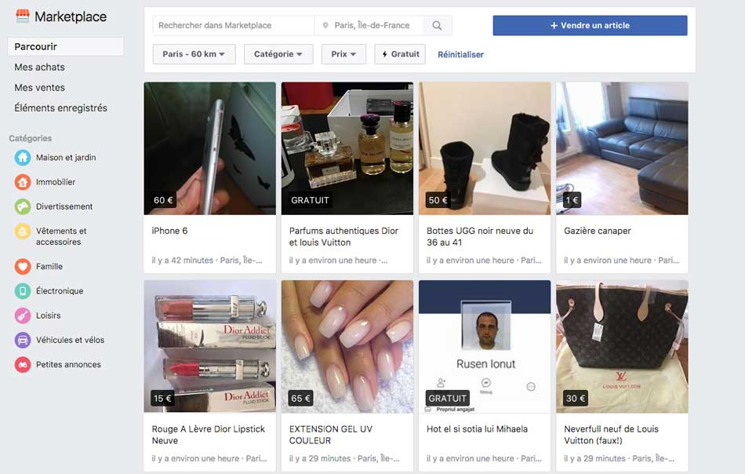
NOTRE VISION
Description de la vision actuelle :
Boutique physique
Problème de paiement
Problème de gestion
vision future :
Cibles de ce projet : Client et Magasin

Slide 4
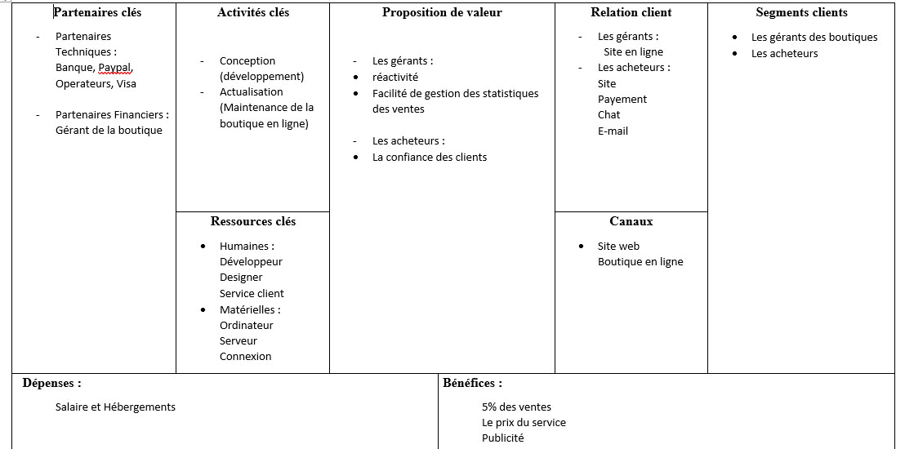
BUSINESS MODEL

Slide 5
PLAN D’ACTIONS
Plan du site simplifié :
Technologie utilisé :
Dans la page d’accueil:
Visual Studio Code
HTML et CSS
Système Linux
Nom du site et logo
Les catégories
La barre de recherche
Extrait des articles
Contact de l’entreprise

Slide 6
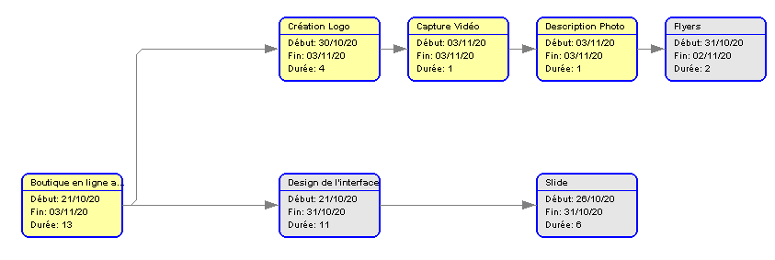
PERT

Slide 7
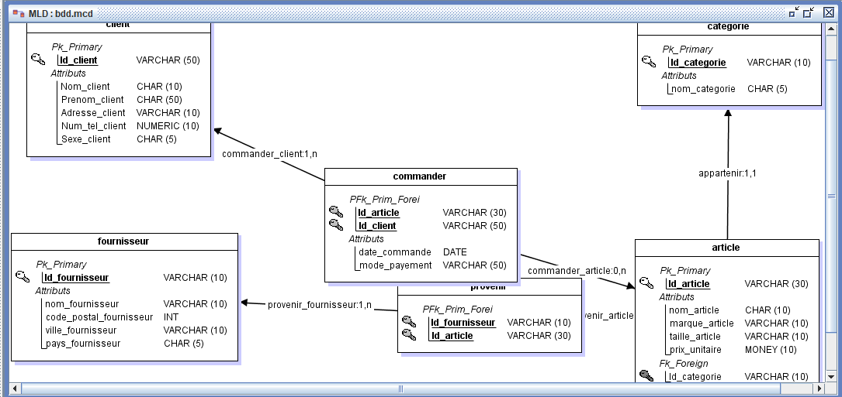
BASE DE DONNEES

Slide 8
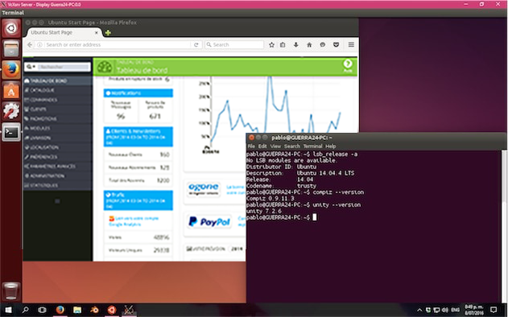
RESEAU ET SERVEUR

Slide 9
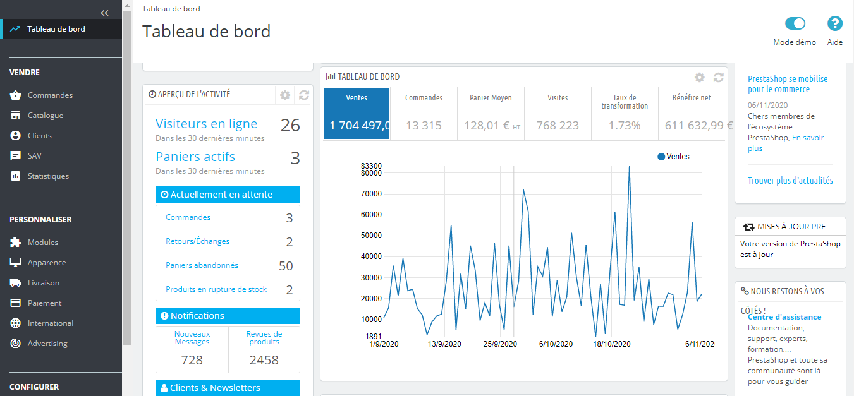
TABLEAU DE BORD

Slide 10
DEMO
C ’ EST PARTI !
DEMO

Slide 11
CONCLUSION
Pourquoi prendre notre solution? Caractéristiques
S Le client a peur du risque et cherche à être rassuré. Envisagez des garantis et laissez-lui du temps.
O Le client veut se démarquer, avoir plus et mieux que les autres. Montrez lui qu’il aura du haut de gamme.
N Le client apprécie les nouvelles expériences. Favorisez votre aspect innovation et tendances.
C Le client cherche la facilité pour un minimum d’effort. Mettez en avant la simplicité d’utilisation et le gain.
A Le client pense économies et rapport qualité/prix. Illustrez le ROI et prévoyez une ristourne symbolique.
S Le client privilégie le partenariat, la confiance. Créez une bonne relation avec lui, avec de la proximité.

